Slide 1
第9章 样式与动画

Slide 2
Ch9 样式与动画
9.1 资源与样式控制
9.2 控件模板与触发器
9.3 WPF动画设计基础
9.4* 动画变换和特效处理

Slide 3
9.1 资源与样式控制
9.1.1 WPF项目中的文件属性
9.1.2 XAML资源
9.1.3 Style元素
9.1.4 样式的级联控制和资源字典

Slide 4
9.1 资源与样式控制
在WPF应用程序中，资源是指项目中可以和C#代码分离的固定不变的信息。
资源文件是指不能直接执行的文件。
  例如，图像、字符串、图标、声音、视频、XAML文件等。
  资源文件的保存形式，则由其所在文件的【生成操作】属性来决定。
WPF应用程序是利用资源对样式和主题进行控制的。

Slide 5
9.1.1 WPF项目中的文件属性
文件属性表示了编译整个项目以及将文件添加到项目中时处理该文件的方式。
一般在【解决方案资源管理器】中选中某个文件，然后通过【属性】窗口查看或更改该文件的属性。
在更改文件的生成类型后，必须选择【重新生成】项目，才会应用这些更改。如果只选择【生成】项目，则不会应用更改。

Slide 6
9.1.1 WPF项目中的文件属性
WPF应用程序项目中文件的属性
  1．复制到输出目录
    不复制：指编译项目时，不将该文件复制到输出目录。
    始终复制：指每次编译项目时，都将该文件复制到输出目录下。
    如果较新则复制：指每次编译项目时，如果项目下的文件比输出目录下的文件新，则将项目下的文件复制到输出目录。

Slide 7
9.1.1 WPF项目中的文件属性
2．生成操作
生成操作 | 含 义
无 | 不进行任何操作
编译 | 将该文件编译到扩展名为.exe的可执行文件中，如果是库项目，则编译到扩展名为.dll的文件中
内容 | 表示将文件添加到项目中时，生成操作将该文件转换为内容（Content），可以利用自定义工具对文件进行转换处理。编译项目时，该文件不编译到程序集中，而是随项目单独保存
嵌入的资源 | 指包含在Properties文件夹下的Resources.resx文件中的资源。编译项目时，Resources.resx文件会自动被包含到生成的.exe或者.dll文件中
Resource | 表示文件以单独的形式保存在项目中，与其对应的.resx文件只保存这些文件的链接。编译项目时，再将这些文件嵌入到程序集中，即编译到.exe或者.dll文件中
ApplicationDefinition | 表示该文件是应用程序的定义文件
Page | 表示这些文件为XAML资源文件。编译【生成操作】属性为Page的文件时，这些文件将被转换为二进制格式编译到程序集中，即编译到.exe或者.dll文件中
SplashScreen | 表示该文件是初始屏幕使用的图像文件

Slide 8
9.1.1 WPF项目中的文件属性
3．嵌入的资源
嵌入的资源是指包含在Properties文件夹下的Resources.resx文件中的资源。
一旦将某个文件作为嵌入的资源，系统即自动将其转换为强类型的对象，然后以二进制形式嵌入到Properties文件夹下的Resource.resx文件中。
嵌入后无法再修改原始文件的内容。

Slide 9
9.1.1 WPF项目中的文件属性
3．嵌入的资源
  在多个项目之间共享的资源文件，例如，包含公司徽标、商标信息等文件，可使用嵌入的资源。
  优点：将这些文件作为嵌入的资源后，只需要将Resource.resx文件复制到其他项目中即可，而不需要复制关联的资源数据文件；
  缺点：无法修改资源文件的内容。
  将字符串（不是指文本文件）按资源来处理时，必须将其作为嵌入的资源。

Slide 10
9.1.1 WPF项目中的文件属性
4．链接的资源
  链接的资源是指将文件添加到项目中时，在对应的扩展名为.resx的文件中只保存这些文件的相对路径或链接，而被链接的这些文件仍然单独存储，而且可编辑。
  注意这里所说的“扩展名为.resx的文件”不是指Properties文件夹下的Resource.resx文件，而是指单独添加到项目中的扩展名为.resx的文件。
  图像文件、图标文件、音频文件、视频文件、文本文件以及其他类型的文件都可以作为链接的资源。

Slide 11
9.1.1 WPF项目中的文件属性
5．内容文件
  内容文件是指没有被编译到程序集内的文件，这些文件以单独的文件形式与项目一起发布。
6．SplashScreen
  SplashScreen（初始屏幕）是指将某个图像文件作为程序启动时，在显示主窗口之前显示的屏幕界面。
  通常由一幅图像和一种背景色组成。
  使用初始屏幕的目的是为了让用户能看出程序正在加载。

Slide 12
9.1.2 XAML资源
XAML资源是指用XAML描述的在应用程序中的不同位置可以重用的对象。
  例如，样式（Style）、画笔（Brush）等都是XAML资源。
  注意XAML资源和扩展名为.resx的资源文件不是一个概念。
  XAML资源的扩展名是.xaml而不是.resx，这些文件的【生成操作】属性都是Page，而且这些文件都会被编译到程序集中。

Slide 13
9.1.2 XAML资源
1．声明和引用XAML资源
  一般在元素的Resources内声明XAML资源。
  <StackPanel>
  <StackPanel.Resources>
  <SolidColorBrush x:Key="MyBrush" Color="Gold"/>
  <Style x:Key="Title" TargetType="TextBlock">
  <Setter Property="HorizontalAlignment" Value="Center" />
  <Setter Property="FontSize" Value="30" />
  </Style>
  </StackPanel.Resources>
  </StackPanel>

Slide 14


9.1.2 XAML资源
1．声明和引用XAML资源
  声明了XAML资源以后，就可以用Style引用声明的资源。
<Page.Resources>
<Style x:Key="TitleText" TargetType="TextBlock">
<Setter Property="HorizontalAlignment" Value="Right" />
<Setter Property="FontFamily" Value="楷体" />
<Setter Property="FontSize" Value="16" />
</Style>
</Page.Resources>
声明
引用
<TextBlock Style="{StaticResource TitleText}">你好！</TextBlock>

Slide 15
9.1.2 XAML资源
2．静态资源和动态资源
  静态资源（StaticResource）是指编译时就已经对其进行索引的资源，一旦定义了这些资源，就无法通过C#代码修改资源的内容。
    用{StaticResource keyName}标记扩展引用静态资源。
      执行速度快，但无法动态改变
  动态资源（DynamicResource）是指临时定义的资源，这些资源的内容可以通过C#代码随时修改。
    用{DynamicResource keyName}标记扩展引用动态资源。
      可以动态改变，但执行速度慢

Slide 16
9.1.3 Style元素
  WPF应用程序中的样式是利用XAML资源来实现的。即在XAML资源中用Style元素声明样式和模板，并在控件中引用它。
  Style元素的常用形式为
    <Style x:Key=键值 TargetType="控件类型" BasedOn="其他样式中定义的键值">
    ……
    </Style>

Slide 17
9.1.3 Style元素
（1）隐式样式设置（只声明TargetType）
  在Style元素的开始标记内，可以只声明TargetType而不声明x:Key，此时x:Key的值将隐式设置为和TargetType的值相同，该样式对其控制范围内的所有TargetType中声明的控件类型都起作用。例如：
    <Style TargetType="Button">
    <Setter Property="Foreground" Value="Green"/>
    <Setter Property="Background" Value="Yellow"/>
    </Style>

Slide 18
9.1.3 Style元素
（2）显式样式设置（只声明x:Key）
  声明了x:Key的样式称为显式样式设置，即控件只有在显式样式设置下用Style特性引用该x:Key的值时才会起作用。
    <Style x:Key="Style1">
    <Setter Property="Control.Foreground" Value="Green"/>
    <Setter Property="Control.Background" Value="Yellow"/>
    </Style>

Slide 19
9.1.3 Style元素
（3）同时声明x:Key和TargetType
  如果同时声明x:Key和TargetType，则只有引用了x:Key的值且控件类型为TargetType中指定的类型的控件才会起作用，而且引用了显式样式的控件将不再应用隐式样式。
    <Style x:Key="t1" TargetType="TextBlock">
    <Setter Property="Foreground" Value="White" />
    <Setter Property="Background" Value="Blue" />
    </Style>

Slide 20
9.1.3 Style元素
（4）样式继承（声明中包含BasedOn）
  如果样式声明中包含BasedOn，则该样式将继承BasedOn中定义的样式。其效果就是将该样式和BasedOn中的样式合并起来共同起作用。
    <Style x:Key="Style1">
    <Setter Property="Control.Background" Value="Yellow"/>
    </Style>
    <Style x:Key="Style2" BasedOn="{StaticResource Style1}">
    <Setter Property="Control.Foreground" Value="Blue"/>
    </Style>

Slide 21
9.1.3 Style元素
在<Style>和</Style>之间，既可以用特性语法声明一个或多个Setter对象，也可以用属性语法设置属性的值。
（1）用特性语法定义
  用特性语法定义Setter时，每个Setter都必须包括Property属性和Value属性。例如：
    <Setter Property="FontSize" Value="32pt"/>
  如果存在多个Setter具有相同的Property，则最后的Setter中的Property有效。

Slide 22
9.1.3 Style元素
（2）用属性语法定义
  当某些属性无法用特性语法来描述时，也可以用属性语法来实现，此时在Setter元素中定义Property属性，在Setter元素的子元素中定义Value属性。
  例如：
    <Setter Property="RenderTransform">
    <Setter.Value>
    <TranslateTransform X="0" Y="10"/>
    </Setter.Value>
    </Setter>

Slide 23
9.1.3 Style元素
在XAML资源的<Style>和</Style>之间，可以用EventSetter设置事件。
例如：
    <Style TargetType="Button">
    <Setter Property="Background" Value="AliceBlue"/>
    <EventSetter Event="Click" Handler="Button_Click"/>
    </Style>

Slide 24
9.1.4 样式的级联控制和资源字典
1．样式的级联控制
  根据XAML资源声明的位置，可将样式定义分为不同的级别。
  （1）内联式
  内联式是指在元素的开始标记内直接用特性语法声明元素的样式。
    <TextBlock FontSize="24" FontFamily="楷体">文本</TextBlock>
  内联式适用于单独控制元素样式的情况。
    优点：设置样式直观、方便；
    缺点：无法一次性设置所有窗口或页面中相同的样式。

Slide 25
9.1.4 样式的级联控制和资源字典
1．样式的级联控制
  （2）框架元素样式
  框架元素是指从FrameworkElement或FrameworkContentElement继承的元素，根元素（Window、Page、UserControl等）只是一种特殊的框架元素。
  框架元素样式是指在框架元素（包括根元素）的Resource属性中定义的样式，这种样式的作用范围为该元素的所有子元素。

Slide 26
9.1.4 样式的级联控制和资源字典
1．样式的级联控制
  （3）应用程序样式
  应用程序样式是指在App.xaml文件的Application.Resources属性中声明的样式。
  这种样式的作用范围为整个应用程序项目，对项目中的所有窗口或页面都起作用。

Slide 27
9.1.4 样式的级联控制和资源字典
2．资源字典
  资源字典是指在单独的XAML文件中定义的样式。
  在元素样式、应用程序样式中都可以引用资源字典。例如：
    <Style>
    <Style.Resources>
    <ResourceDictionary Source="Dictionary1.xaml"/>
    </Style.Resources>
    </Style>
  还可以在一个资源字典中合并其他的资源字典。

Slide 28
9.1.4 样式的级联控制和资源字典
3．使用C#代码定义和引用样式
  可以在ResourceDictionary对象进行代码访问。
    ResourceDictionary d1 = border1.Resources;
    d1.Add("backgroundKey", Brushes.Blue);
  通过对象的Resources[“key”]直接访问某个XAML资源。使用FindResource(key)方法和TryFindResource(key)方法来搜索XAML资源。
    Brush b1 = (Brush)border1.TryFindResource("backgroundKey");
  也可以从资源集合中获取定义的样式，然后将其分配给元素的Style属性。
    textblock1.Style = (Style)(this.Resources["TitleText"]);

Slide 29
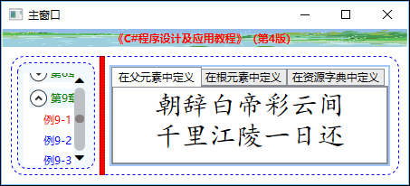
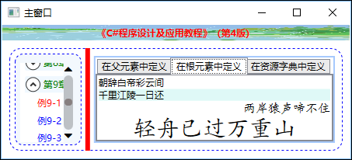
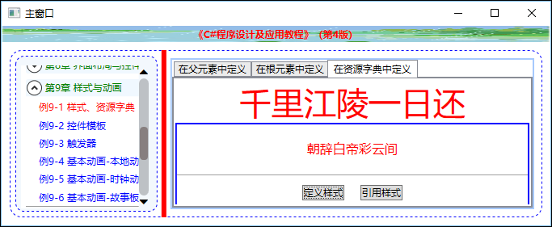
9.1.4 样式的级联控制和资源字典
【例9-1】 演示样式的级联控制和资源字典的基本用法

Slide 30
9.2 控件模板与触发器
9.2.1 控件模板
9.2.2 触发器
9.2.3 主题

Slide 31
9.2.1 控件模板
WPF提供了两种模板化技术：
样式模板化：用于定义控件的外观
数据模板化：主要用于绑定数据源。
1．样式模板
  样式模板化是指利用控件模板（ControlTemplate）定义控件的外观，从而让控件呈现出各种形式。
  在Style元素中，用Template属性定义控件的模板

Slide 32
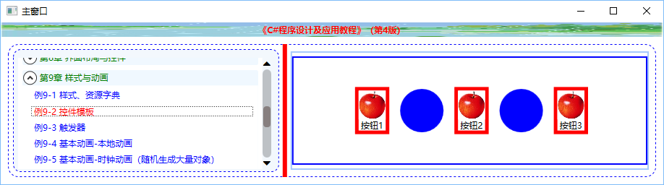
9.2.1 控件模板
1．样式模板
  【例9-2】 演示样式模板化的基本用法。

Slide 33
9.2.2 触发器
触发器（Trigger）是指某种条件发生变化时自动触发某些动作。在<Style>和</Style>之间，可以利用样式设置触发器。
1．属性触发器
  属性触发器是指用控件的属性作为触发条件。
    即当对象的属性发生变化时自动更改对应的其他属性。
  有两种类型的属性触发器：
    Trigger，用于单条件触发；
    MultiTrigger，用于多条件触发。

Slide 34
9.2.2 触发器
1．属性触发器
  <Style TargetType="Button">
  <Setter Property="Width" Value="60"/>
  <Style.Triggers>
  <Trigger Property="IsMouseOver" Value="True">
  <Setter Property="Width" Value="80"/>
  </Trigger>
  </Style.Triggers>
  </Style>

Slide 35
9.2.2 触发器
2．事件触发器
  事件触发器（EventTrigger）是指用路由事件（RoutedEvent）作为触发条件，即当引发指定的路由事件时启动一组操作，例如，动画等。
3．数据触发器
  数据触发器是利用控件的DataContext来触发的。
  （1）DataTrigger
    DataTrigger用控件的DataContext的单个属性作为触发条件。
    （2）MultiDataTrigger
    MultiDataTrigger用控件的DataContext的多个属性作为触发条件。

Slide 36
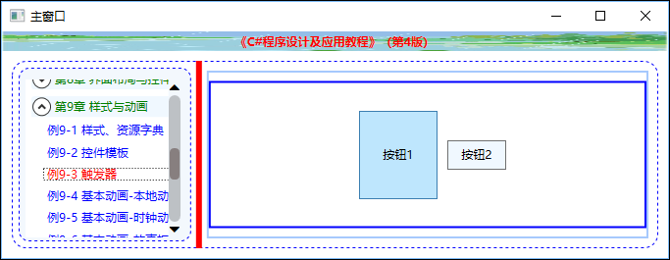
9.2.2 触发器
【例9-3】 演示触发器的基本用法。

Slide 37
9.2.3 主题
主题（Themes）也叫外观，是在系统或应用程序级别上定义的一组资源。
  利用主题，可以一次性指定项目内所有元素的默认样式，为应用程序的控件和其他可视元素提供默认的外观。
WPF应用程序中，主题是通过资源字典来实现的。
对于应用程序开发人员来说，既可以引用系统主题，也可以自定义主题。

Slide 38
9.2.3 主题
1．系统主题
  系统主题是指操作系统提供的主题，这些主题都保存在对应的.dll文件中。
  如果不指定系统主题，WPF会使用安装操作系统时默认选择的主题。
2．自定义主题
  Wpfz项目中包含了自定义主题的代码，并在ExampleWpfApp项目中引用了Wpfz项目中自定义的主题。

Slide 39
9.2.3 主题
3．如何使用主题
  （1）添加引用。鼠标右击项目的【引用】，选择【添加引用】命令，在弹出的窗口中，勾选要引用的dll文件。
  （2）鼠标单击已经引用的dll文件，将其【复制本地】属性改为True。注意这一步不能省略，否则将无法找到对应的主题文件。
  （3）将使用的主题合并到App.xaml的资源字典中，以便在整个项目中都能使用它。

Slide 40
9.3 WPF动画设计基础
9.3.1 WPF动画计时系统及其分类
9.3.2 WPF动画计时系统的常用属性
9.3.3 基本动画
9.3.4* 关键帧动画
9.3.5* 路径动画

Slide 41
9.3.1 WPF动画计时系统及其分类
WPF内部实现了一套高效的动画计时系统，开发人员可利用它直接对控件的附加属性值进行动画处理。
1. 基本概念
  WPF提供了的动画类型都在System.Windows.Media.Animation命名空间下。
  在WPF应用程序中，建议尽量使用WPF动画计时系统。

Slide 42
9.3.1 WPF动画计时系统及其分类
2. WPF动画计时系统的分类
WPF动画计时系统分为基本动画、关键帧动画和路径动画。
（1）基本动画(From/To/By)
  基本动画是用From/To或者From/By来实现的。
  完成过渡所需的时间由Duration属性来确定。
  基本动画可控制多种类型，这些动画类的后缀都带Animation。
    <类型>Animation
      Byte、Int16、Int32、Int64、Single、Double、Decimal、Color、Point、Size、Thickness、Rect、Vector、Vector3D、Quaternion、Rotation3D

Slide 43
9.3.1 WPF动画计时系统及其分类
（1）基本动画(From/To/By)
常用的基本动画类有DoubleAnimation、ColorAnimation和PointAnimation。
  DoubleAnimation适用于对Rectangle、Button、Label等控件的宽度、高度、不透明度等Double类型的附加属性进行动画处理，如滑动效果、拉帘效果、渐入渐出效果等。
  ColorAnimation适用于对颜色（前景色、背景色、填充色等）进行渐变动画处理。
  PointAnimation适用于对位置进行动画处理。

Slide 44
9.3.1 WPF动画计时系统及其分类
（1）基本动画(From/To/By)
  基本动画只需要在相邻的两个时间点分别设置控件的属性起始值和结束值。
  如果同时指定From、By和To，则忽略By的值。
  从是否可交互以及受支持的程度来看，又可以将基本动画（From/To/By）进一步细分为：
    本地动画、时钟动画、故事板动画。
    本地动画一般用于不需要用户参与交互操作的情况。如果希望通过界面让用户参与交互操作，此时可以用时钟动画或者故事板动画（Storyboard）来实现。
    故事板动画支持XAML，应用范围更广，可适用于任何应用场合。

Slide 45
9.3.1 WPF动画计时系统及其分类
（2）关键帧动画
  关键帧动画在基本动画的基础上增加了控制动画变化的关键帧。
    包含多条“并行执行”的时间线（一个属性对应一条时间线），每条时间线上都可以指定多个关键时间点，控件或元素的附加属性值在这些关键时间点上使用内插算法实现每一对两两相邻的关键帧之间逐渐过渡。
（3）路径动画
  路径动画在关键帧动画的基础上又增加了路径规划功能。
    包含多条并行执行的时间线，但是每条时间线上关键时间点上属性的值是通过事先规划的路径计算出来的。

Slide 46
9.3.2 WPF动画计时系统的常用属性
1．故事板和时间线
在WPF动画计时系统中，基本动画、关键帧动画以及路径动画都是基于故事板（Storyboard类）来实现的。
（1）Storyboard
  Storyboard是一组时间线的容器，它由一条总时间线控制，在它包含的所有时间线上定义的动画都可以并行执行，而且还可以通过该容器整体控制动画的启动、暂停、继续、停止等交互操作。

Slide 47
9.3.2 WPF动画计时系统的常用属性
1．故事板和时间线
（1）Storyboard
  使用Storyboard进行动画处理需要完成下面的步骤。
    声明一个Storyboard以及一个或多个动画。
    使用TargetName和TargetProperty附加属性指定每个动画的目标对象和属性。
    启动Storyboard执行动画。
  启动Storyboard的办法有两种：
    调用Storyboard类提供的Begin方法来实现
    在XAML中利用Trigger或DataTrigger来实现。

Slide 48
9.3.2 WPF动画计时系统的常用属性
1．故事板和时间线
（2）Timeline
  时间线（Timeline）表示一个总时间段，总时间段由一个或多个子时间段组成，在每条时间线的每个子时间段内，都可以定义一个动画。
  Timeline类是定义动画计时行为的抽象基类。该抽象类提供了控制动画播放的属性，从该类继承的各种动画类都可以使用这些属性。

Slide 49
9.3.2 WPF动画计时系统的常用属性
2．常用属性
（1）Duration属性
  该属性是一个TimeSpan类型，表示动画持续的时间，在XAML中用“时:分:秒”的形式表示。
  默认情况下，当时间线到达Duration指定的值时，就会停止播放动画。
  当子时间线的长度大于Storyboard时间线本身的长度，当Storyboard停止播放时，它的所有子时间线依然会立即停止播放。

Slide 50
9.3.2 WPF动画计时系统的常用属性
2．常用属性
（2）RepeatBehavior属性
  该属性指定时间线播放的重复行为。
  默认情况下，重复次数为1.0，即播放一次时间线。
    RepeatBehavior="0:0:10"表示重复到10s为止；RepeatBehavior="2.5x"表示重复2.5次；RepeatBehavior="Forever"表示一直重复，直到手动停止或停止计时系统为止。
（3）AutoReverse属性
  该属性指定Timeline在每次向前迭代播放结束后是否继续反向迭代播放。

Slide 51
9.3.2 WPF动画计时系统的常用属性
2．常用属性
（4）BeginTime属性
  该属性用于指定时间线开始的时间。如果不指定开始时间，开始时间默认为0。
  对于容器内的每条时间线来说，注意其开始时间是相对于父时间线来说的。
（5）FillBehavior属性
  该属性表示当Timeline到达活动期的结尾时，即动画播放结束时，是停止动画播放（FillBehavior="Stop"）还是保持动画结束时的值（FillBehavior="HoldEnd"），默认值为HoldEnd。

Slide 52
9.3.2 WPF动画计时系统的常用属性
2．常用属性
（6）控制时间线速度的属性
  Timeline类提供了3个控制时间线速度的属性。
    【SpeedRatio】属性：该属性指定Timeline相对于其父时间线的时间进度速率。
    【AccelerationRatio】属性：该属性指定动画期间时间线相对于Duration的加速度，该值必须在0.0和1.0之间。
    【DecelerationRatio】属性：该属性指定动画期间时间线相对于Duration的减速度，其值必须在0.0和1.0之间。
  可以同时使用AccelerationRatio和DecelerationRatio。

Slide 53
9.3.3 基本动画
基本动画是一种随着时间变化自动将元素的某个属性从起始值逐渐过渡到结束值的过程。
  基本动画又可以进一步细分为本地动画、时钟动画和故事板动画。
1．本地动画
  本地动画是指直接对对象的属性值进行处理的动画，这种动画受计时系统支持，但不能对动画进行暂停等交互操作。
  本地动画只能用C#代码来实现，无法用XAML来描述。

Slide 54
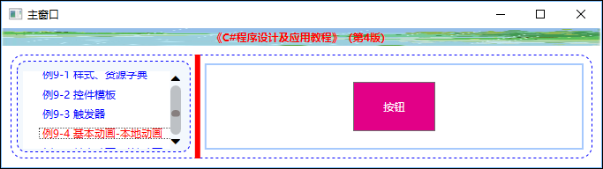
9.3.3 基本动画
1．本地动画
【例9-4】 演示本地动画的基本用法，将按钮的宽度和背景色进行动画处理。

Slide 55
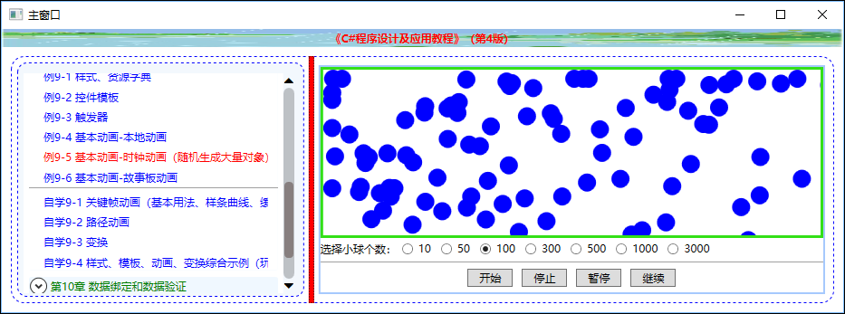
9.3.3 基本动画
2．时钟动画
  时钟动画适用于处理大量类型相同而且需要交互的场合。
【例 9-5】 演示时钟动画的基本用法。

Slide 56
9.3.3 基本动画
3．故事板动画
  WPF提供了两种故事板：ParallelTimeline和Storyboard，这两个类都是从Timeline类继承的。
  在一个Storyboard中可以包含多个ParallelTimeline，每个ParallelTimeline又可以包含多个TimeLine。
  基本动画、关键帧动画、路径动画都可以用Storyboard来实现。用Storyboard实现动画时，既可以用C#代码来编写，也可以用XAML来描述。

Slide 57
9.3.3 基本动画
3．故事板动画
  一个XAML文件中可以定义多个Storyboard，每个Storyboard都必须指明以下内容。
    在Storyboard中，用x:Key定义一个关键字，以便让事件触发器知道使用的是哪个故事板。
     在动画中，指明该故事板应用的目标对象名（Storyboard.TargetName）和属性类型（Storyboard.TargetProperty）。
  用C#代码实现时，需要创建Storyboard的实例，并通过Storyboard提供的SetTarget静态方法指明动画和目标对象，通过SetTargetProperty静态方法指明动画和附加属性的类型。

Slide 58
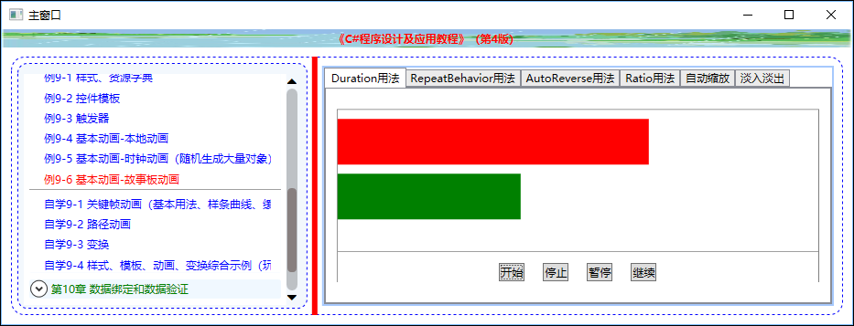
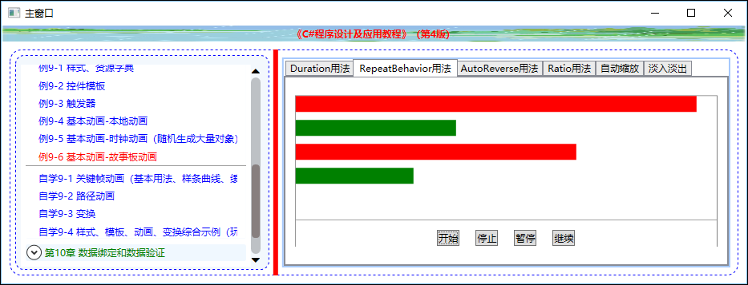
9.3.3 基本动画
3．故事板动画
  【例9-6】 演示Storyboard的基本用法。

Slide 59
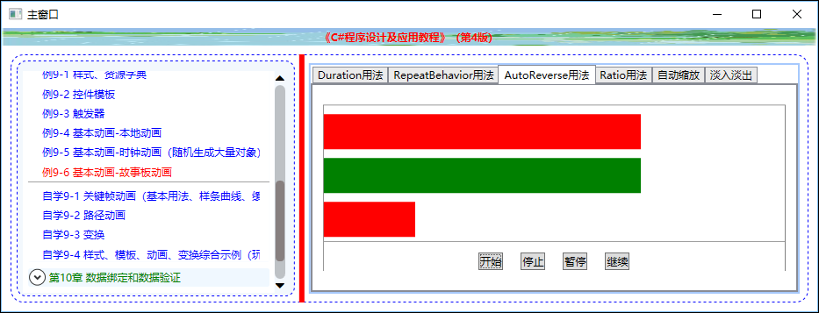
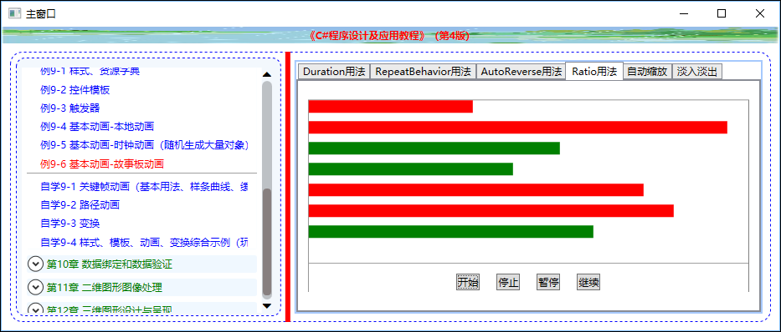
9.3.3 基本动画
3．故事板动画
  【例9-6】 演示Storyboard的基本用法。

Slide 60
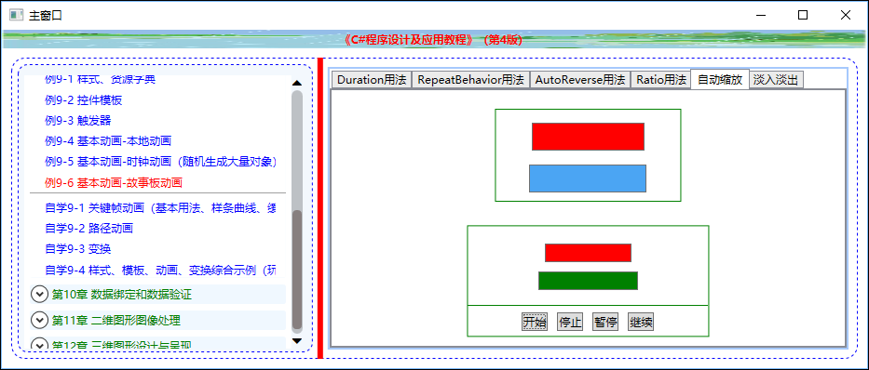
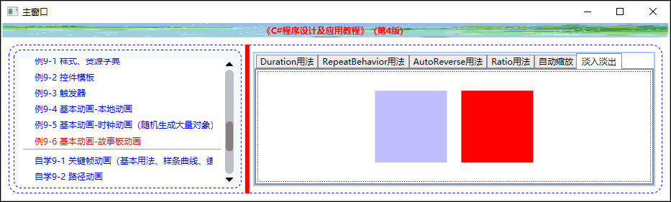
9.3.3 基本动画
3．故事板动画
  【例9-6】 演示Storyboard的基本用法。

Slide 61
9.3.4* 关键帧动画
关键帧动画在基本动画的基础上增加了控制动画变化的关键时间点，此关键时间点称为关键帧。
1．关键帧动画的分类
  关键帧动画本质上也是通过修改附加属性的值来实现动画效果的。
  它和基本动画的区别是：关键帧动画可以在每段动画中同时指定多个关键时间点和关键属性值，而基本动画每段最多只能指定两个值。
  关键帧动画类型的命名约定为：
    <类型>AnimationUsingKeyFrames

Slide 62
9.3.4* 关键帧动画
1．关键帧动画的分类
  在每个关键帧动画类型的开始标记和结束标记之间，都可以使用多种内插关键帧类型，每个内插关键帧都由关键时间和关键值组成。
  内插关键帧类型是利用内插方法来实现的，内插关键帧类型的命名约定为：
    <内插方法><类型>KeyFrame
  内插方法
    离散
    线性
    样条

Slide 63
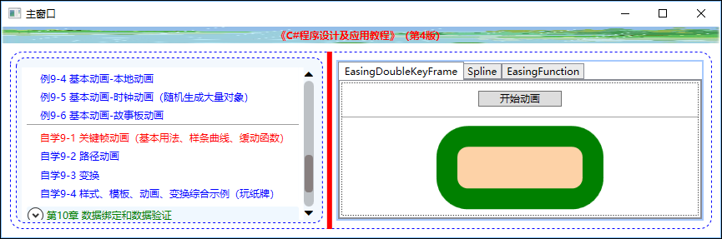
9.3.4* 关键帧动画
2．关键帧动画基本用法
  （1）在关键帧动画中插入样条动画
  （2）在关键帧动画中插入缓动函数
    定义缓动函数的办法是在内插关键帧动画的EasingFunction属性的开始和结束标记之间，用EasingMode属性指定缓动函数名。
  【自学9-1】 演示关键帧动画的基本用法。

Slide 64
9.3.5* 路径动画
路径动画是指将元素按照某一指定的几何路径（PathGeometry对象）进行移动而形成的动画，也可以边移动边旋转，从而实现复杂的变换效果。
1．路径动画的类型
  WPF提供的路径动画类型：
    PointAnimationUsingPath
    DoubleAnimationUsingPath、
    Matrix AnimationUsingPath。
2．使用PathGeometry绘制路径

Slide 65
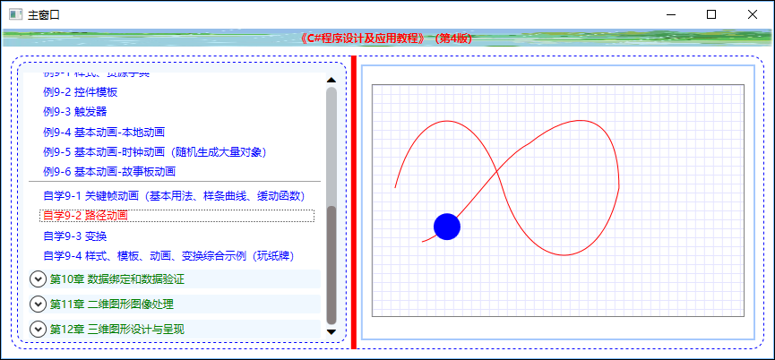
9.3.5* 路径动画
【自学9-2】 演示路径标记语法的基本用法。

Slide 66
9.4* 动画变换和特效处理
9.4.1* 变换和特效
9.4.2* 动画与变换综合示例

Slide 67
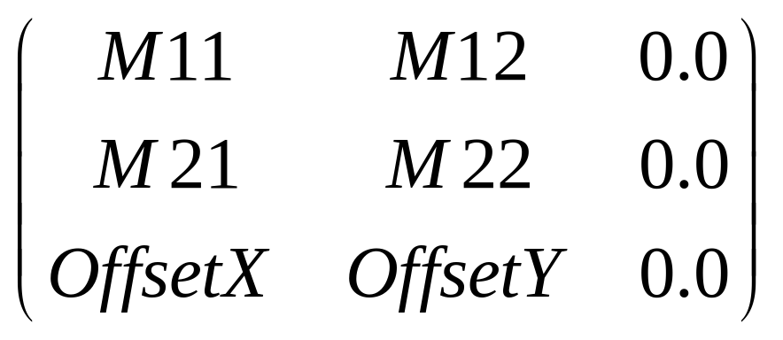
9.4.1 变换和特效
WPF提供了非常灵活的变换（Transform）技术，而且这些变换都能在设计界面中以“所见即所得”的形式立即呈现出来。
1．基本概念
WPF的二维变换操作由Matrix类来描述，这是一个3行3列的Double值集合，称为变换矩阵。

Slide 68
9.4.1 变换和特效
1．基本概念
  利用变换类变换对象的方法是声明适当的Transform类型，并将其应用于对象的变换属性。
  WPF的基本变换类型
类 型 | 变换属性
brush | Transform，RelativeTransform
ContainerVisual | Transform
DrawingGroup | Transform
FrameworkElement | RenderTransform，LayoutTransform
Geometry | Transform
TextEffect | Transform
UIElement | RenderTransform

Slide 69
9.4.1 变换和特效
1．基本概念
  对于框架级别的元素（FrameworkElement）而言，WPF提供了两种基本的变换形式，分别是RenderTransform和LayoutTransform。
  LayoutTransform在元素布局完成前进行变换，这种变换会影响其他元素的布局。
  RenderTransform则是在元素布局完成后进行变换，因此这种变换不会影响其他元素的布局。
  元素变换有绝对（Absolute）变换和相对（Relative）变换两种形式。

Slide 70
9.4.1 变换和特效
1．基本概念
  （1）变换原点（RenderTransformOrigin）
  原点也叫中心点，对元素进行变换实际上是变换目标对象所在的坐标系进行变换。
  默认情况下，变换时以元素的左上角（0，0）为中心点进行。
  （2）平移（TranslateTransform）
  TranslateTransform类按指定的X和Y移动（平移）元素，单位默认为像素。

Slide 71
9.4.1 变换和特效
1．基本概念
  （3）旋转（RotateTransform）
  RotateTransform类按指定的角度旋转元素。
  （4）缩放（ScaleTransform）
  ScaleTransform类对元素按比例缩放。
  （5）扭曲（SkewTransform）
  SkewTransform类按指定的角度扭曲元素。扭曲是一种以非均匀方式拉伸坐标空间的变换。

Slide 72
9.4.1 变换和特效
2．对变换进行动画处理
  通过WPF控件的Effect属性对各种变换（平移、旋转、缩放、扭曲等）进行动画处理。
3．特效（Effect）
  效果是指屏幕或物体表面呈现的特殊外观，比如阴影、发光、模糊等。
  Effect类是实现各种效果的抽象基类。
  WPF提供的二维效果的类常用的有BlurEffect和DropShadowEffect。
  TextEffect类，用于对文本中的每个字符进行效果处理。

Slide 73
9.4.1 变换和特效
3．特效（Effect）
  （1）柔和阴影效果
  创建柔和阴影效果时，用BlurRadius属性控制阴影的柔和程度或模糊程度（值0.0指示无模糊），用ShadowDepth属性控制阴影的宽度（例如，4.0表示阴影的宽度为4个像素）。
  （2）强烈阴影效果
  创建强烈阴影效果时，可以将BlurRadius属性设置为0.0（表示不使用阴影），同时用Direction属性控制阴影的方向（用度数表示，范围为0～360，向右为0，向上为90）。

Slide 74
9.4.1 变换和特效
4．文本特效
  对于模糊效果和阴影效果来说，Effect是先将所有字符转换为图形然后再将其作为一个整体处理的；而利用TextEffect，则可以对文本中的每个字符分别进行处理。
  TextEffect类的常用属性如下。
    PositionStart属性：获取或设置在文本中应用TextEffect的开始位置。
    PositionCount属性：获取或设置在文本中应用TextEffect的字符个数。
    Transform属性：对指定的文本字符进行变换处理。

Slide 75
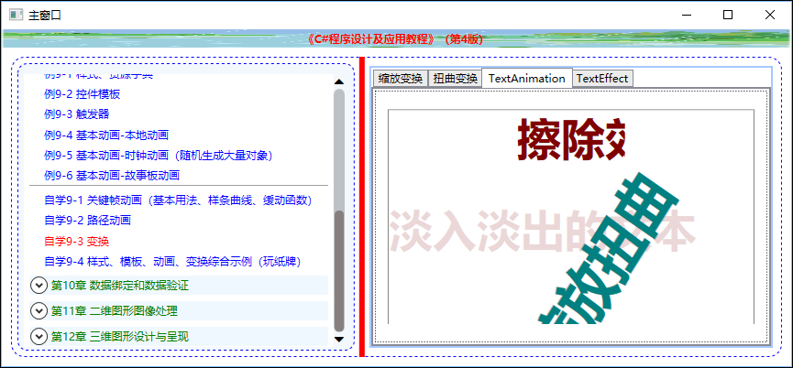
9.4.1 变换和特效
【自学9-3】 演示对变换进行动画处理以及实现特效的基本用法。

Slide 76
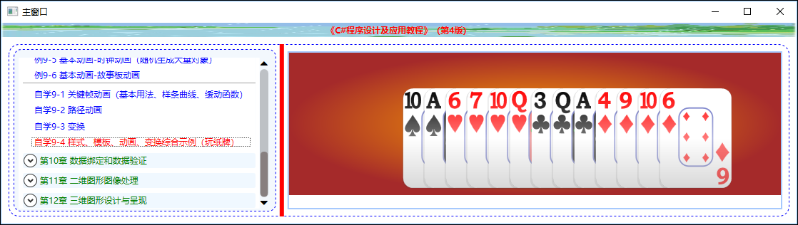
9.4.2 动画与变换综合示例
【自学9-4】 演示纸牌类游戏的基本界面设计方法。

